Slide 1

B 组 股票交易系统
B-Group Stock Trading System
< 重 新 定 义 炒 股 >
Notes:
大家好，我是林逸竹，今天就由我来介绍我们B组股票交易系统最后的成果。

Slide 2


产品预览 – PREVIEW
用户客户端
工作人员客户端
信息发布网页端
面向股民
提供用户能够方便进行的查询股票和买卖指令操作
面向管理员
提供业务操作和股票的相关设置
面向所有人
提供便捷的查看股票界面
Notes:
我们这个系统最后有三款产品，分别是用户客户端、工作人员客户端和网页端。
他们面向不同的人群，有着不同的功能。

Slide 3
整 体 构 架
Notes:
首先介绍一下整体构架。
因为我没有这种项目经验，所以刚开始也带着大家走了点弯路。

Slide 4
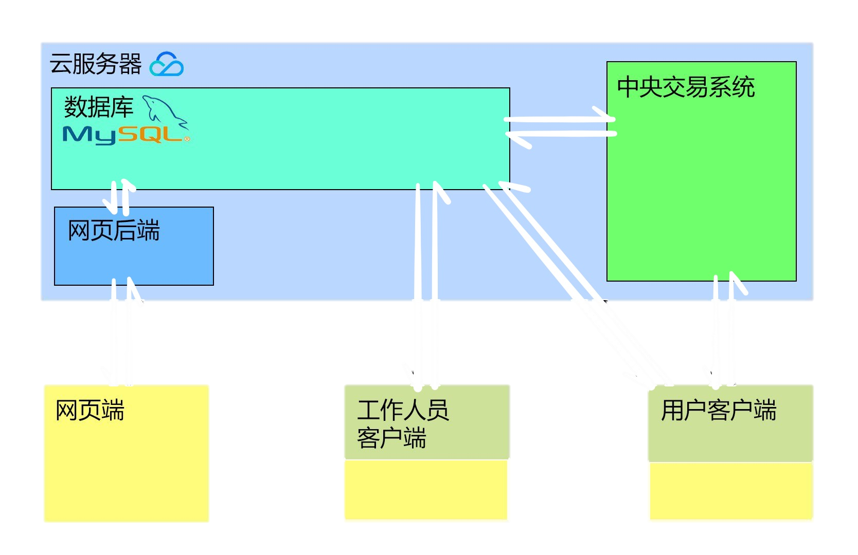


整体架构 – STRUCTURE v0.0
Notes:
因此我们看一下我们最初的架构设计。
其中工作人员客户端和用户客户端都是直接访问数据库来进行操作。
这样缺陷很明显，一是右边这块网络关系比较复杂；二就是我之所以一定要改掉的原因，就是这两条线是非常不安全的。
我查了很多的资料，在想着怎么能够解决这种不安全。查着查着才突然发现，我们这个应该是一个B/S+C/S的构架。

Slide 5
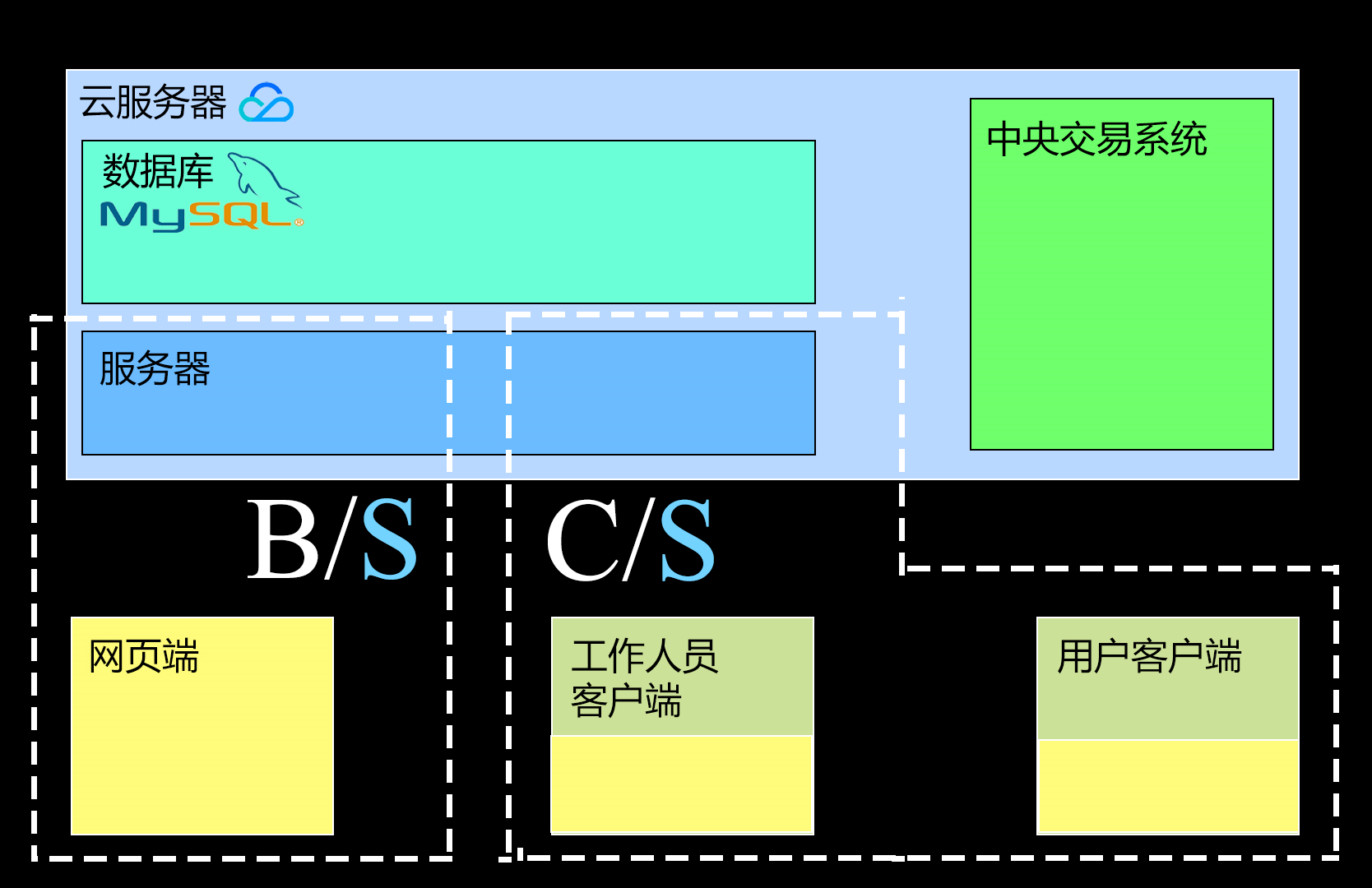
整体架构 – STRUCTURE DESIRED
Notes:
就像这样，因此，我想着我们最理想的构架就是这样一个B/S+C/S，其共用一个S。
这样可以省去一些代码的复用，然后中央交易系统可以放在服务器里面或者外面我觉得都行。
这样的结构我觉得就漂亮很多。

Slide 6
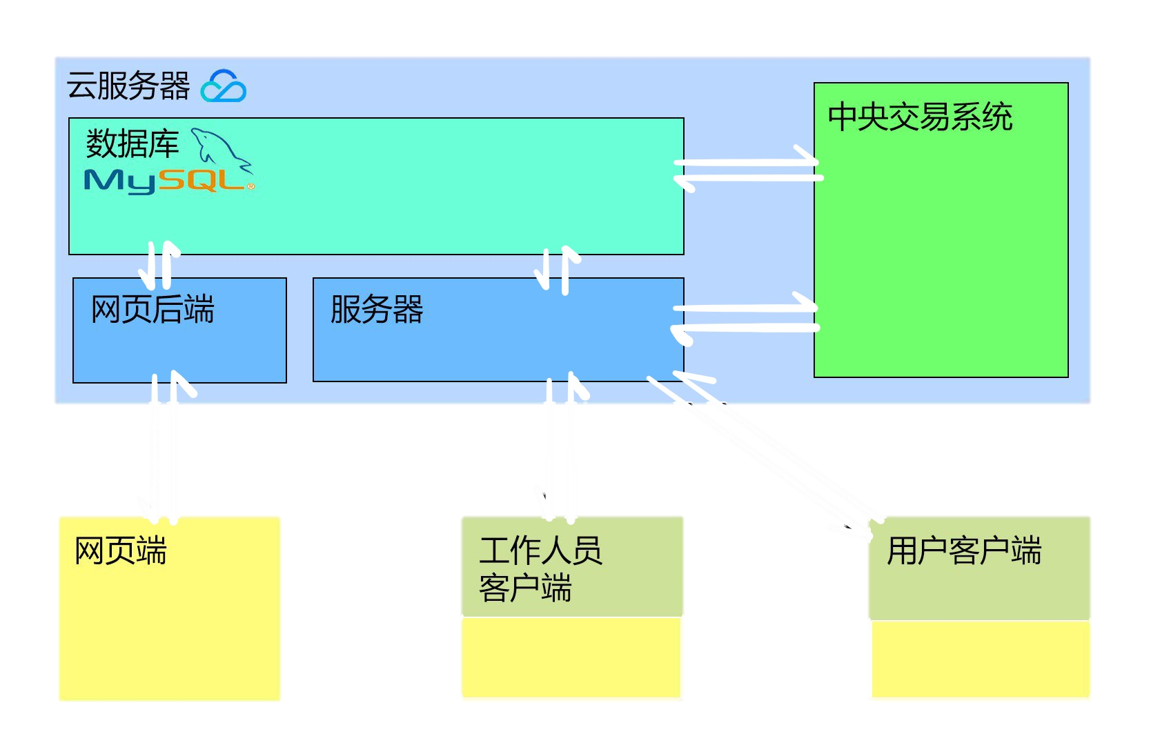
整体架构 – STRUCTURE v1.0/2.0
Notes:
但是因为之前那个v0版架构遗留下来的问题，为了能够减少整个系统的工作量，我们最终实现的架构如图所示。
就是多了一个服务器。网页端相当于一个独立的部分，用户客户端也不再是直接交流中央交易系统而是通过这个服务器。
两个客户端除了实现前端，也承担了一部分简单的后端内容，而像数据库这类的操作都在服务器中进行。

Slide 7
为什么要用C/S构架？
Notes:
我想从第一次组长开会定下来之后就一直有人在问我这个，欸B/S构架开发更简单更流行，为什么不全部使用B/S？
原因很简单就是一个刻板印象。
我家电脑无论重装多少次，重装后装的第一个软件一定是国泰君安的大智慧，不知道大家有没有用过。
所以刚开学的时候我稍微查了一下，我没有找到任何线上的股票交易平台，我初步想的是安全问题，虽然我也不清楚两种构架在安全方面的差异。
但是这个确实是我的刻板印象，做这个PPT的时候我又去查了一下，发现了大公司都有线上平台。

Slide 8
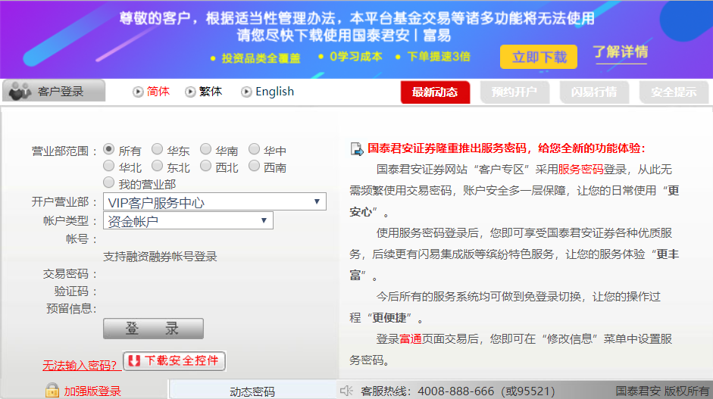

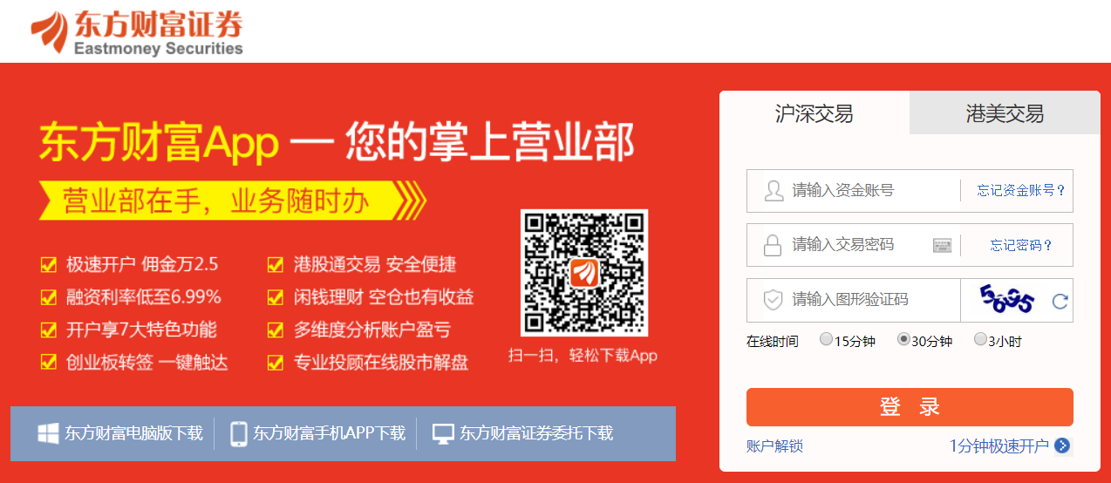

Notes:
我找了两款，国泰君安和东方财富。
然后我注意到了上面有两行字。

Slide 9
Notes:
这个适当性管理办法，我查了一下，大致的意思是，你开户的时候会有风险评测，假如你是稳健形的，那么你就不可以买高风险的。
因为我也不是专业的，所以我也还是看不出这个与线上线下有什么关系，提供给大家一个思考的空间，有想法的可以出来说一说。

Slide 10
总 体 比 较
Notes:
首先我找了一些市面上的软件与我们最后的产品做一个总体的比较。

Slide 11
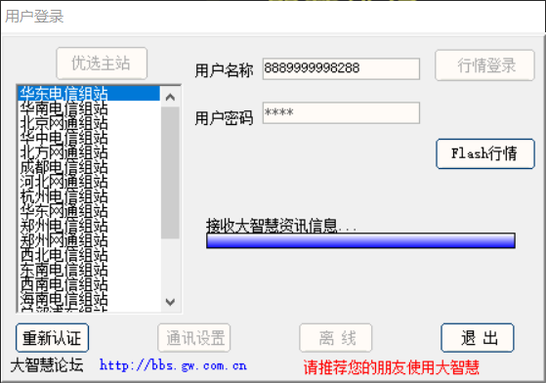
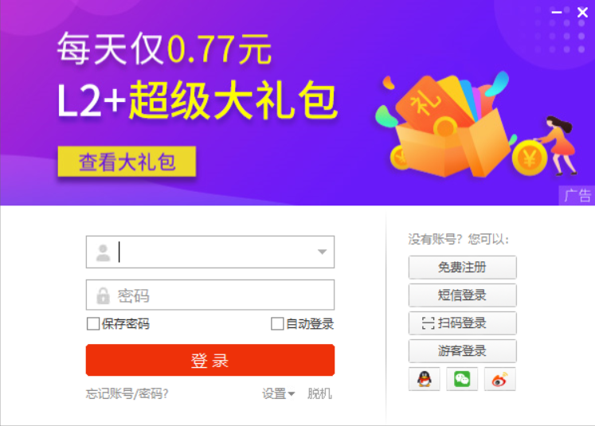


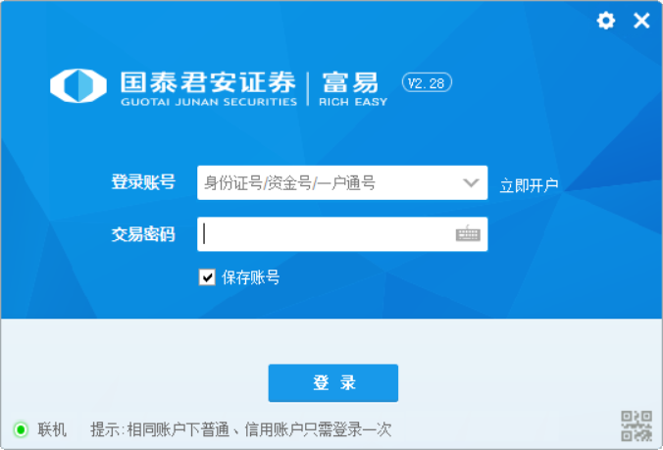
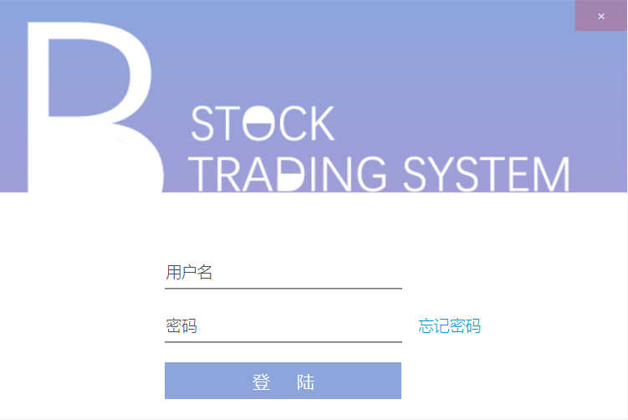

Notes:
首先是登陆界面。分别是国泰君安大智慧，富易，同花顺。最后一个是我们的。
我觉得说我们界面是这里最好看的不过分吧。

Slide 12
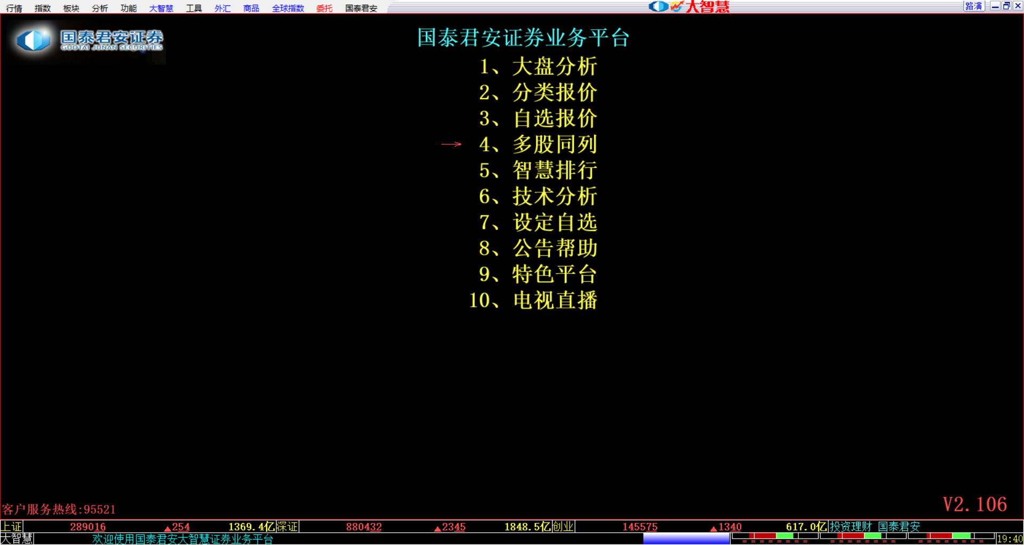
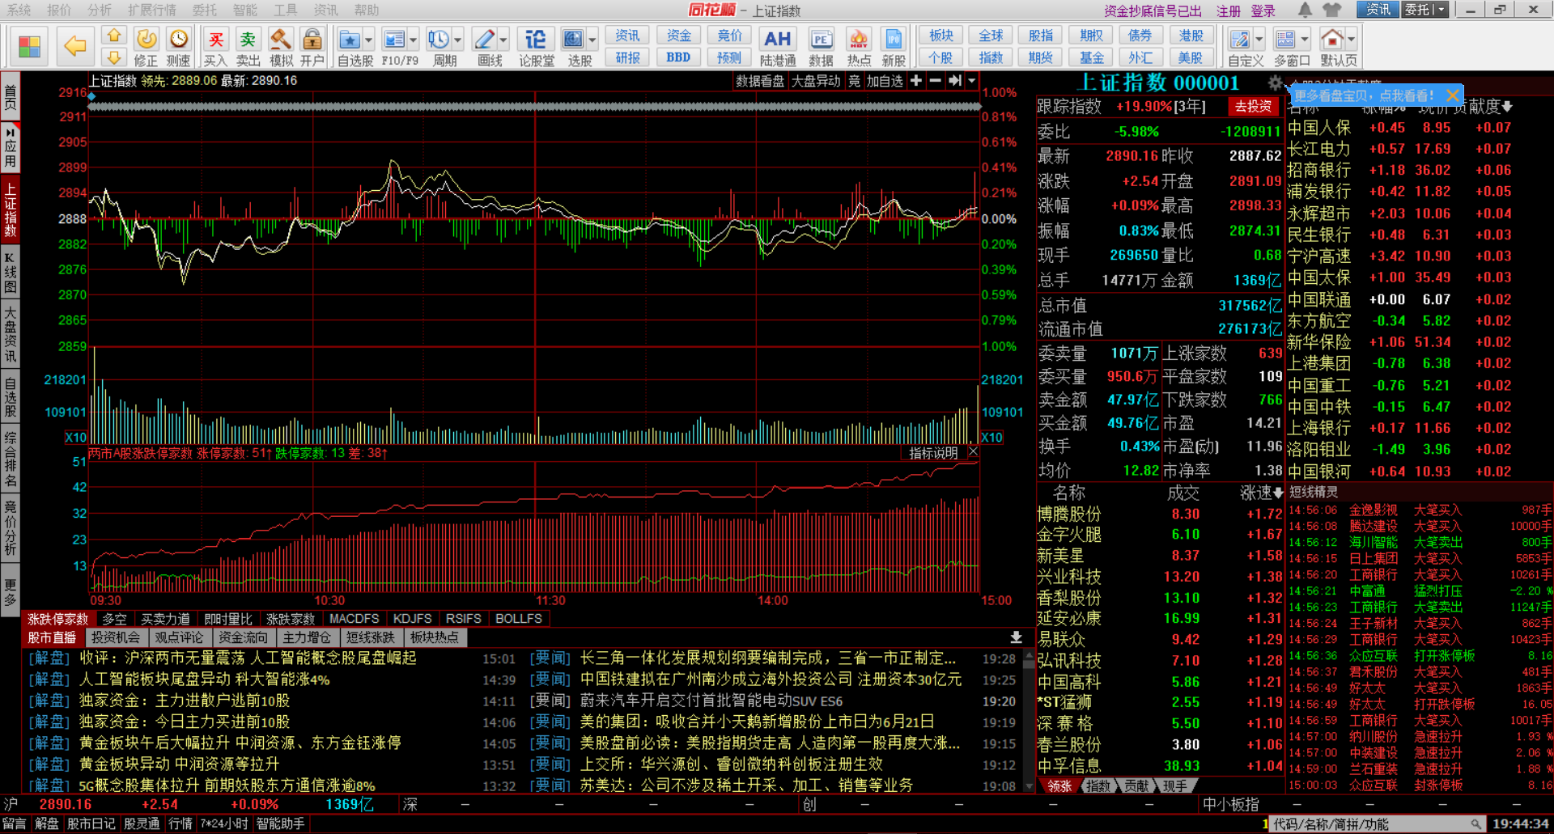


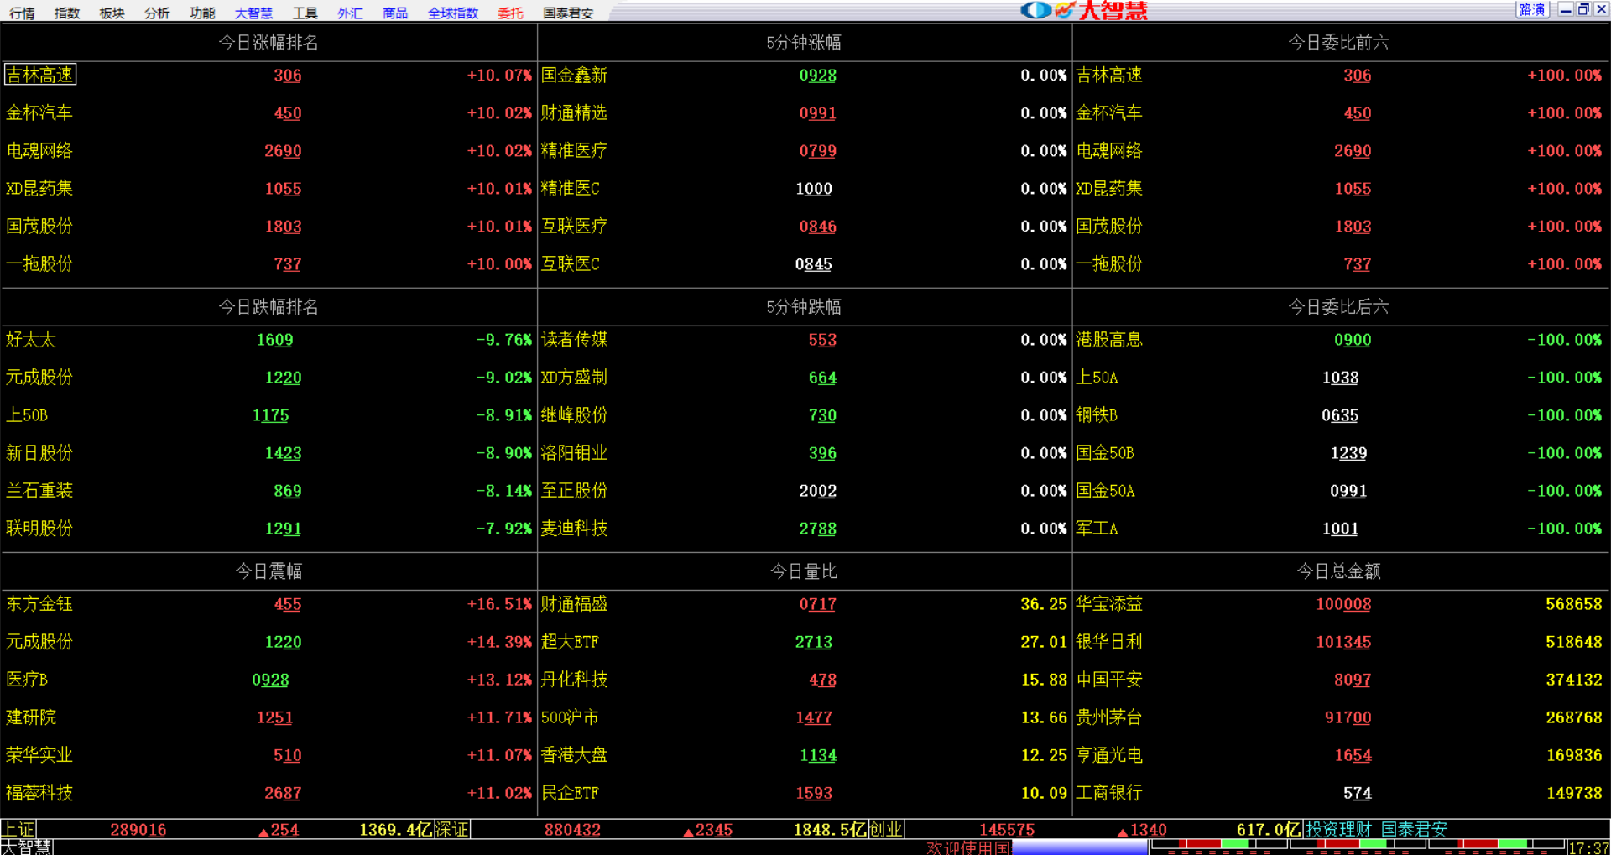
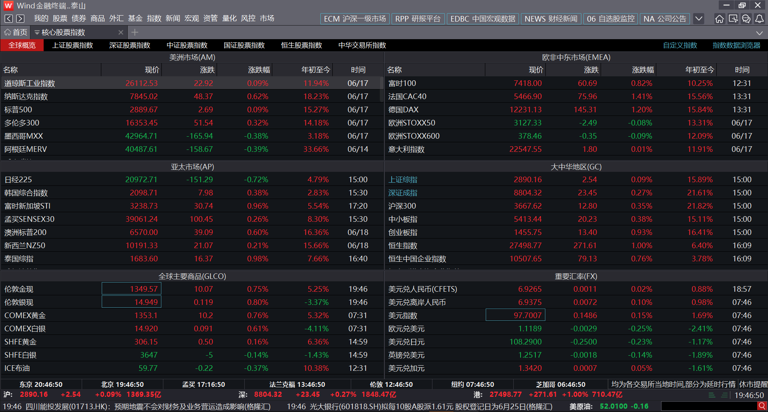


Notes:
然后我又找了四款软件中内部的界面。国泰君安的大智慧我就不提了，十几年来这个界面就没有变过。然后是同花顺、东方财富、万得。
我觉得特征也很明显，同质化很严重，操作非常复杂。
有些软件官网甚至宣称0学习成本，我作为一个对股票有一点了解专业还是是计算机科学的学生，这种界面跳出来我真的都不知道该点哪里。

Slide 13
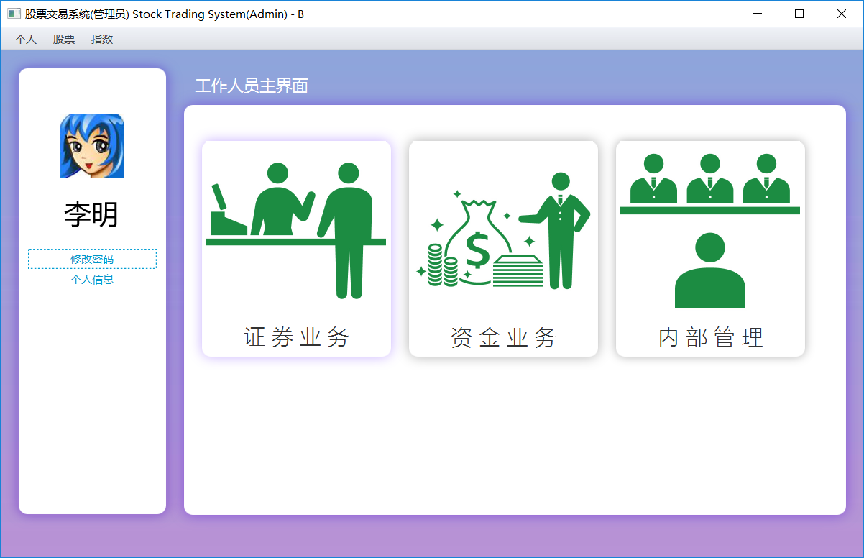
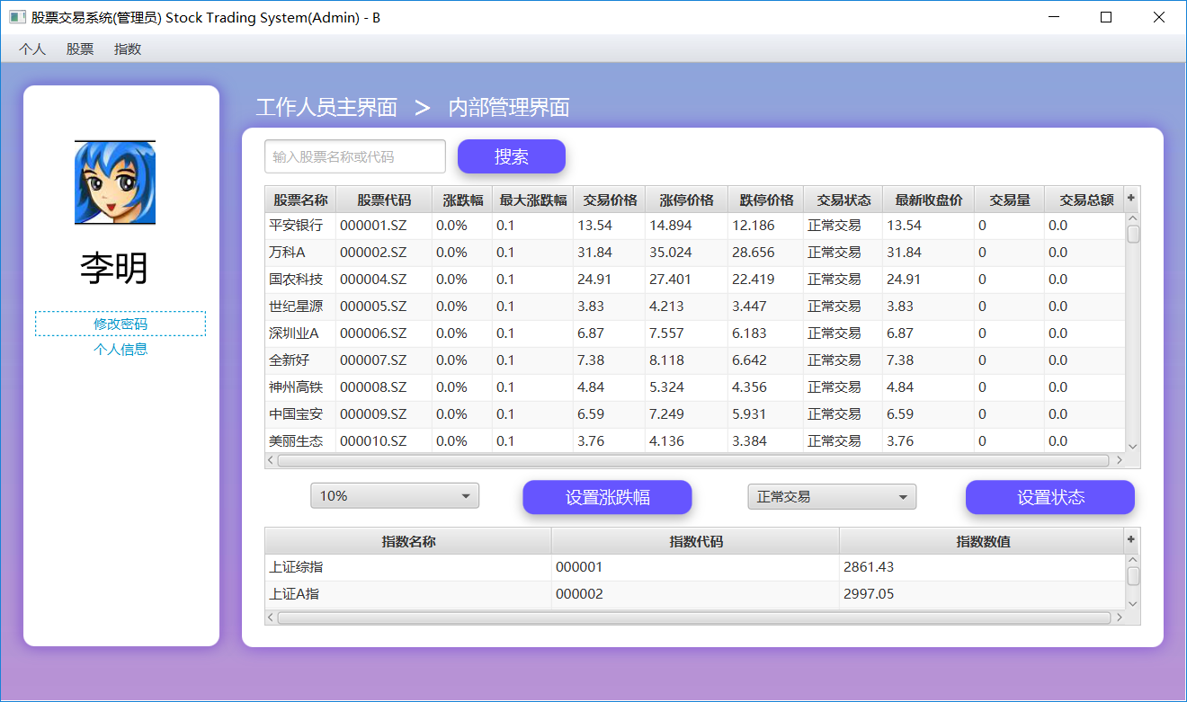
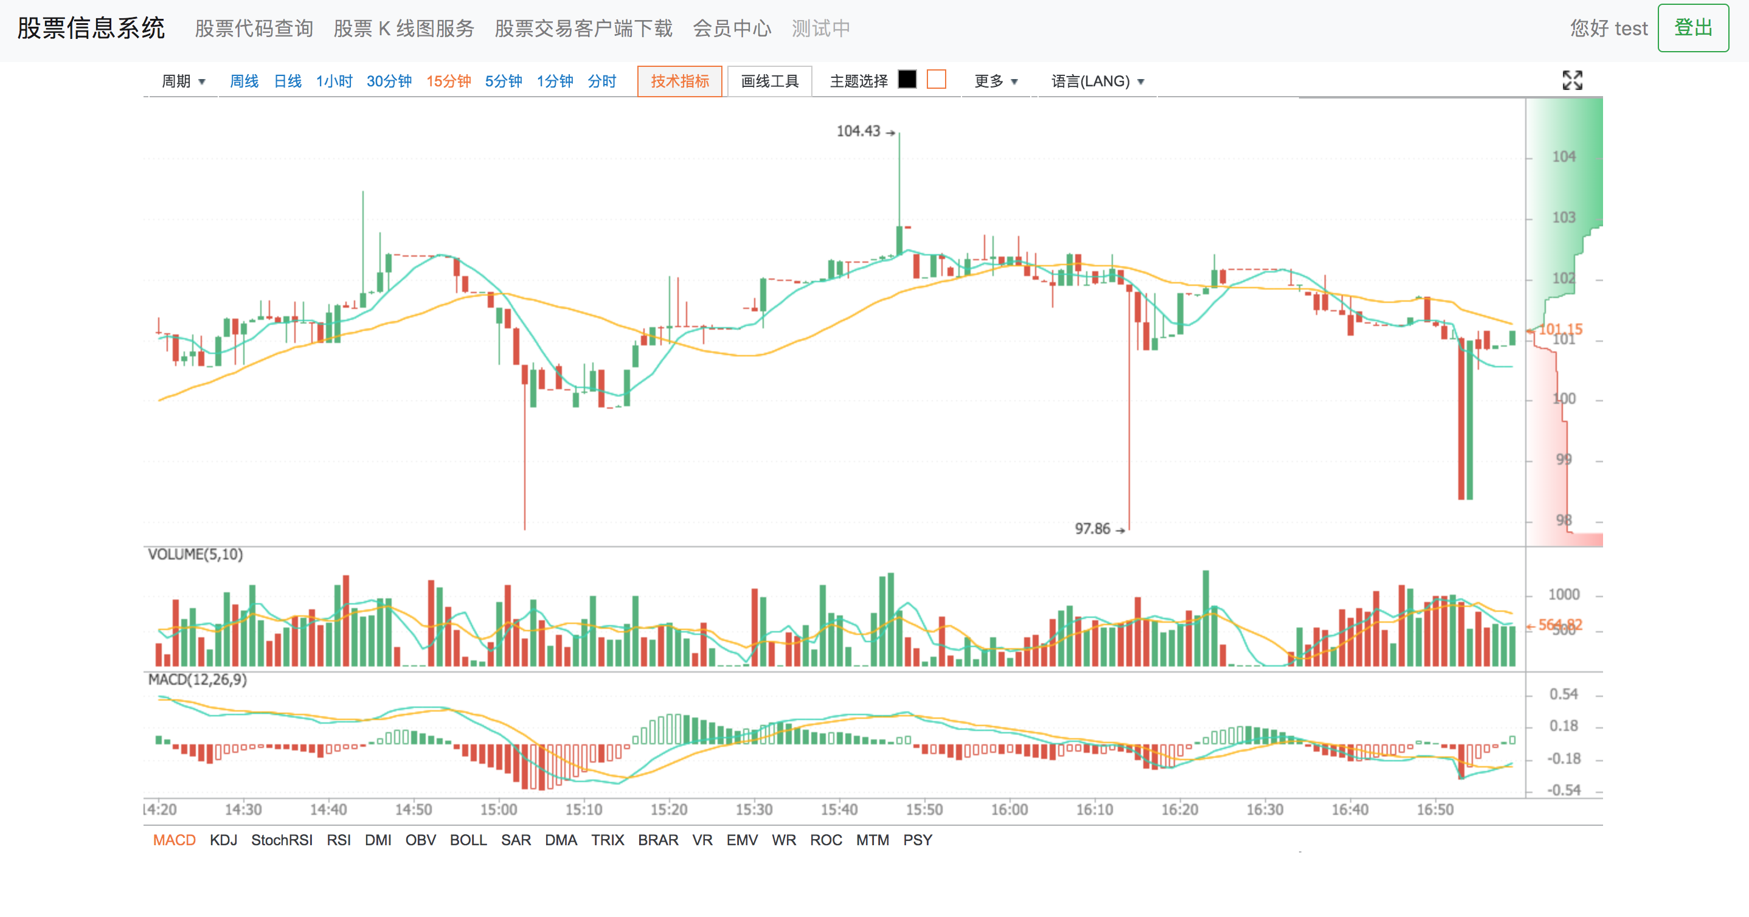
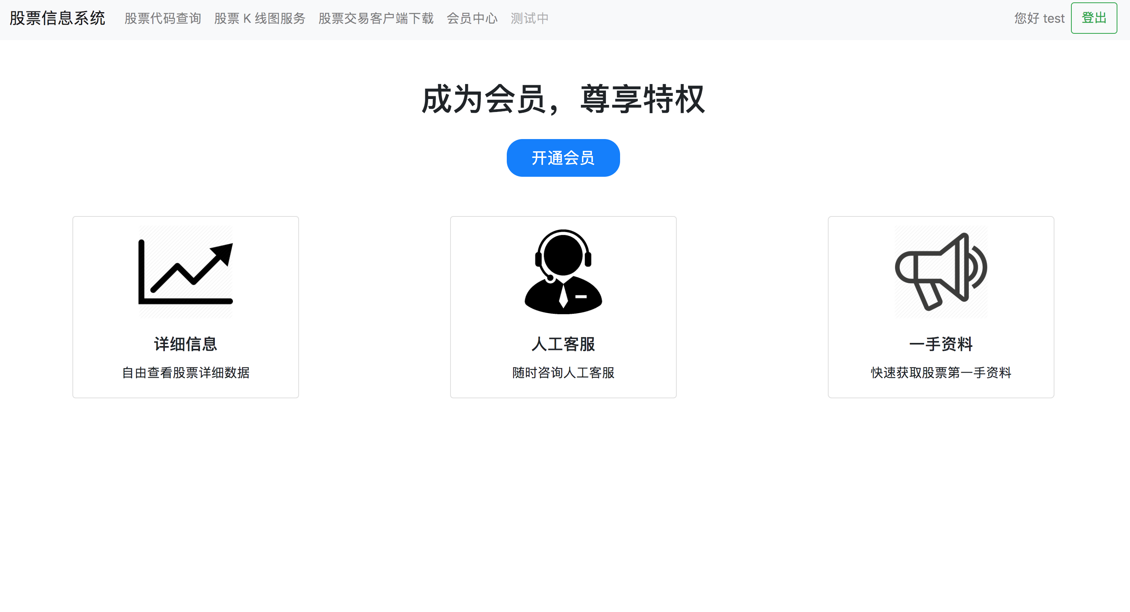
Notes:
然后这是我们的界面，功能就那几个，很清晰。整个界面干净整洁就很舒服。
当然不能尬吹，在功能使用体验上肯定不如专业的股票软件。

Slide 14
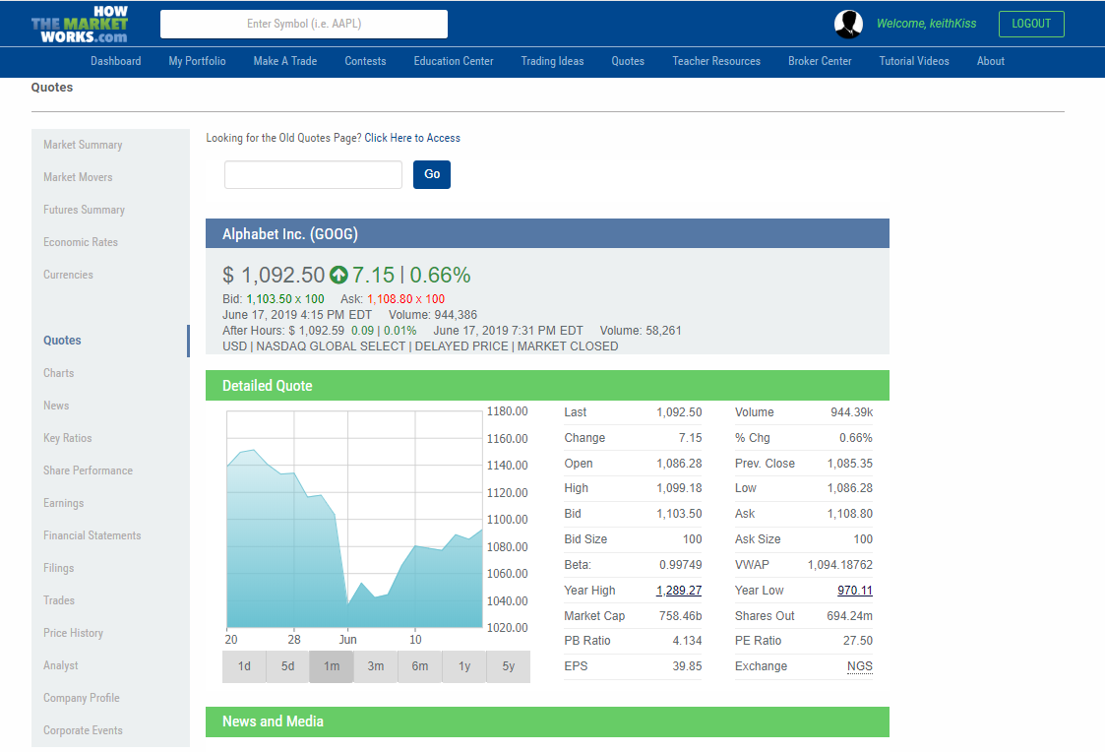
https://www.howthemarketworks.com

Slide 15

服务器端
B-Group Stock Trading System - Server
Notes:
那接下来我就

Slide 16
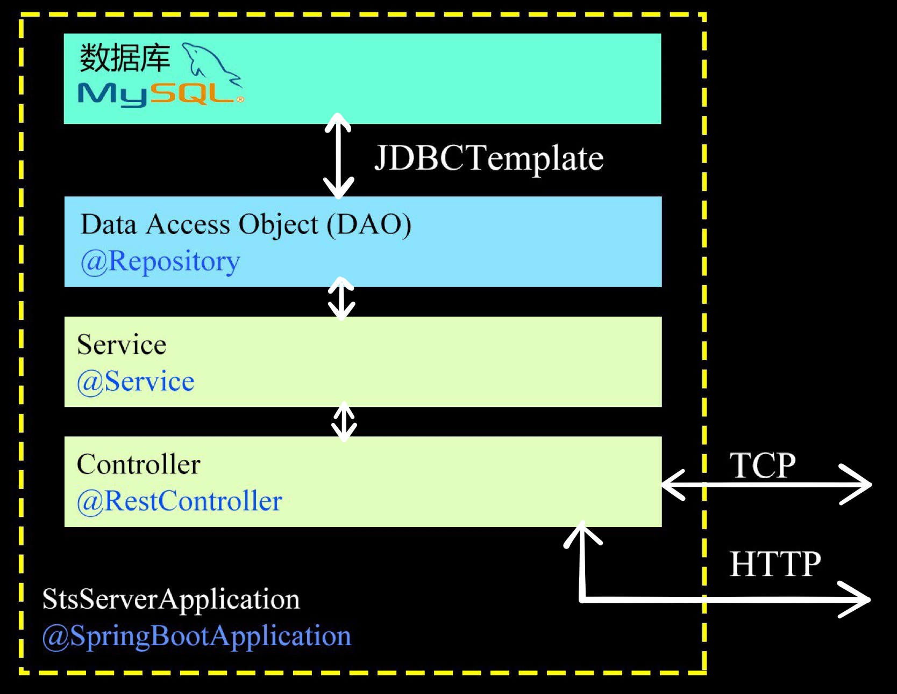
服务器端 - SERVER
Spring Boot
+ Alibaba Druid
+ JDBCTemplate
+ Spring-Session (Redis)

Slide 17
工作人员客户端
B-Group Stock Trading System - Admin

Slide 18
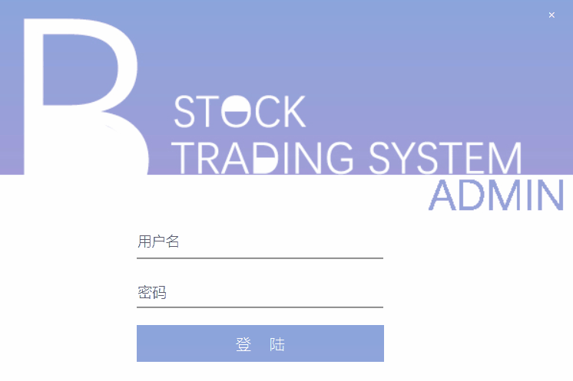


登陆失败

Slide 19
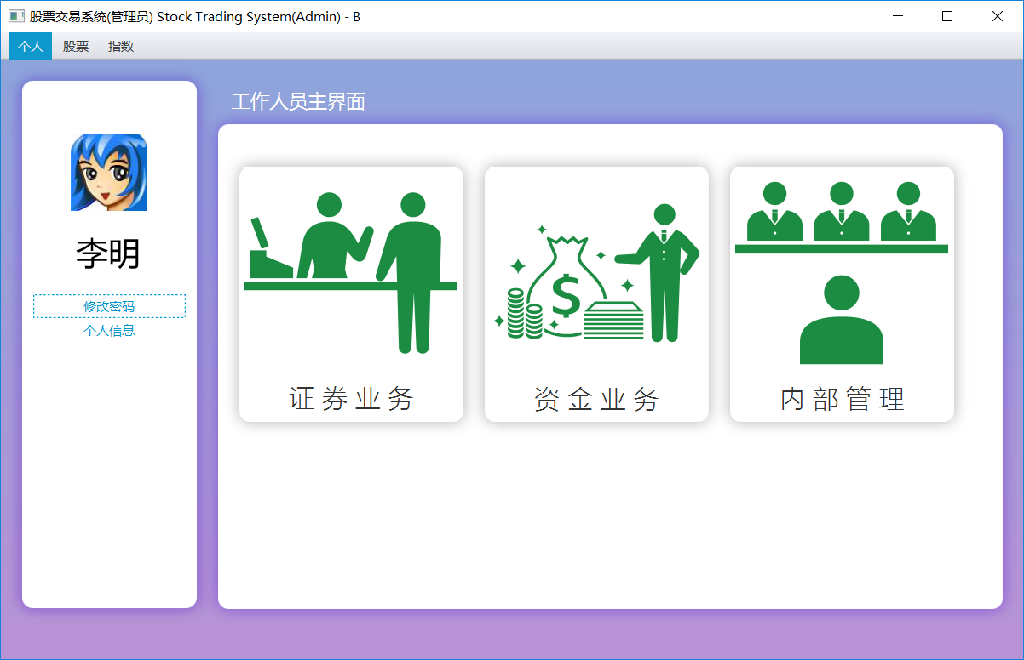
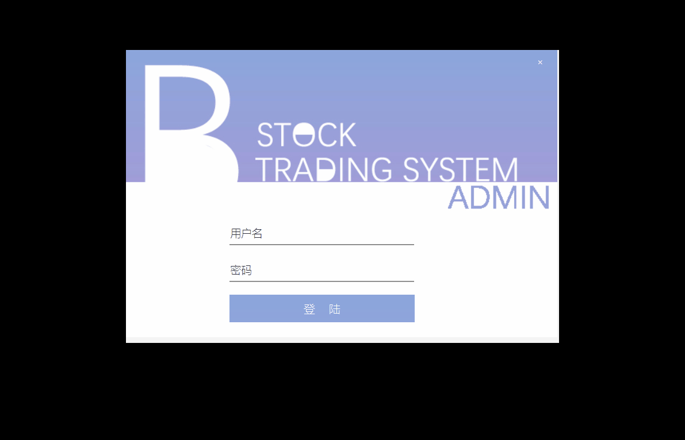
登陆成功

Slide 20
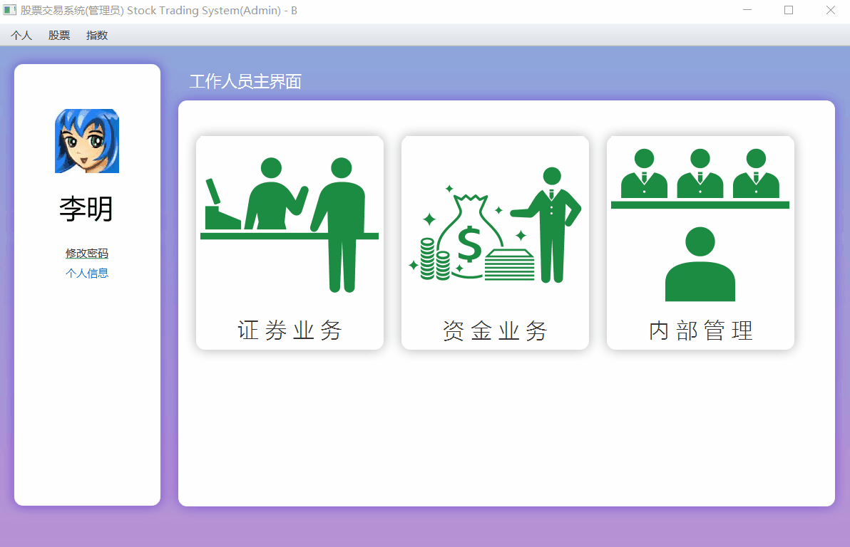
修改管理员密码
新旧密码必须不同
新密码不能为空
新密码必须：
包含数字；
包含字母；
长度大于6个字符

Slide 21
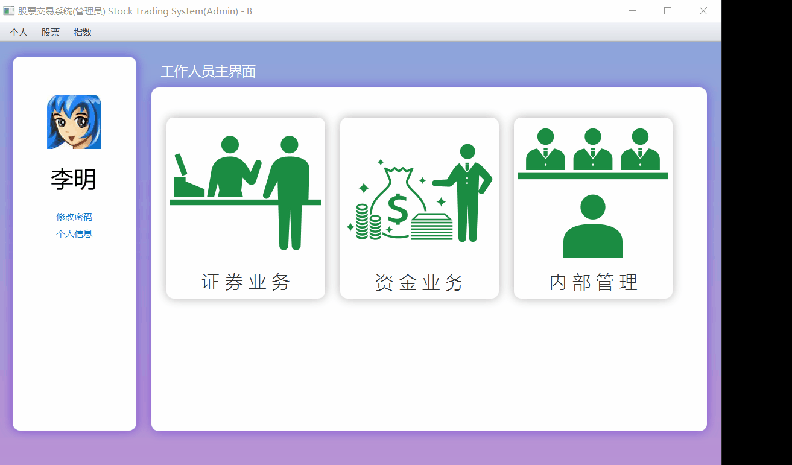
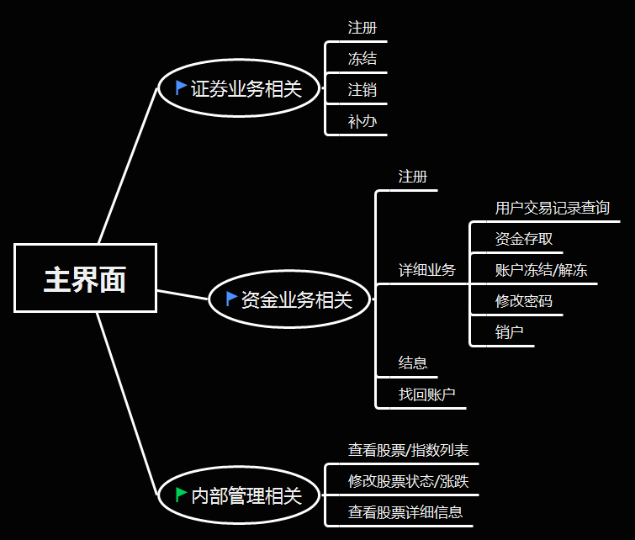
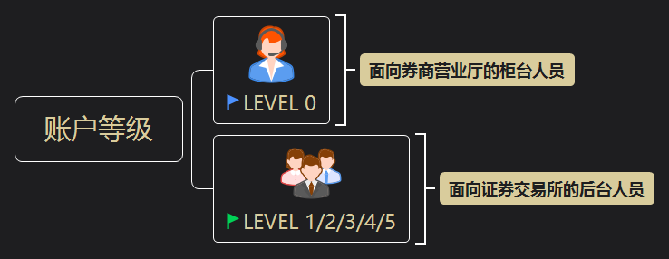

调用返回结构

Slide 22
证券账户业务相关

Slide 23

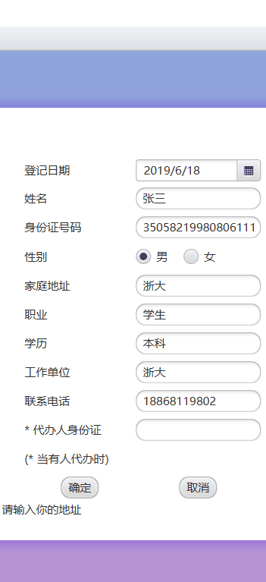
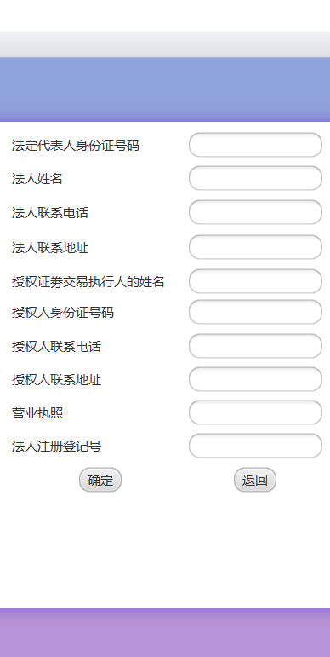
证券账户相关业务 – 注册账户

Slide 24
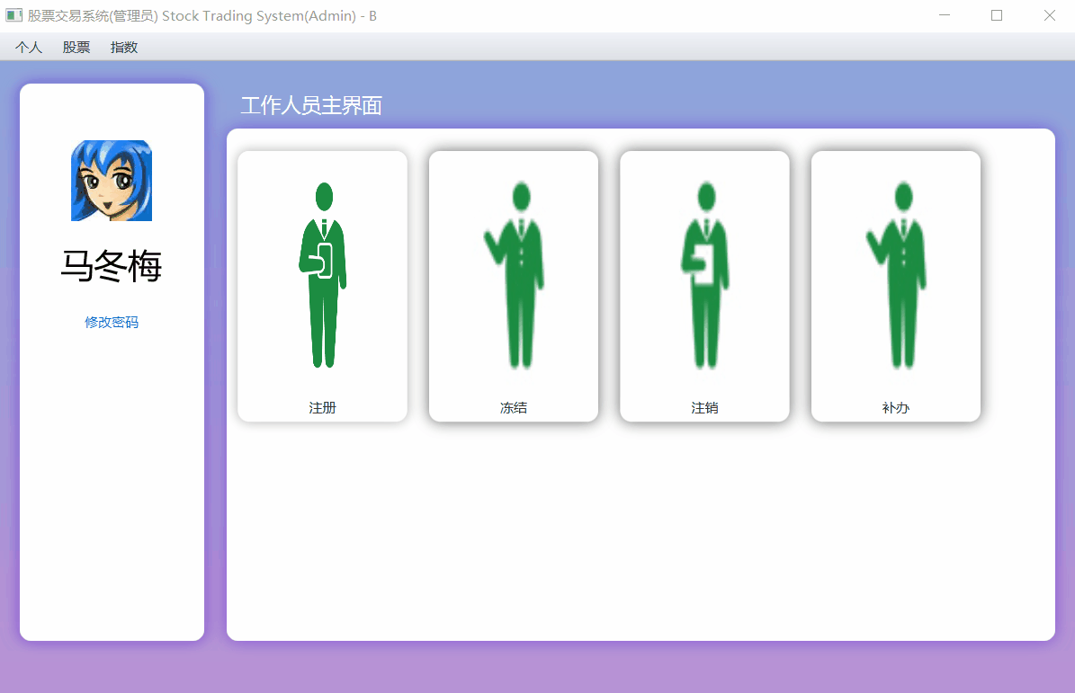
证券账户相关业务 – 冻结账户

Slide 25
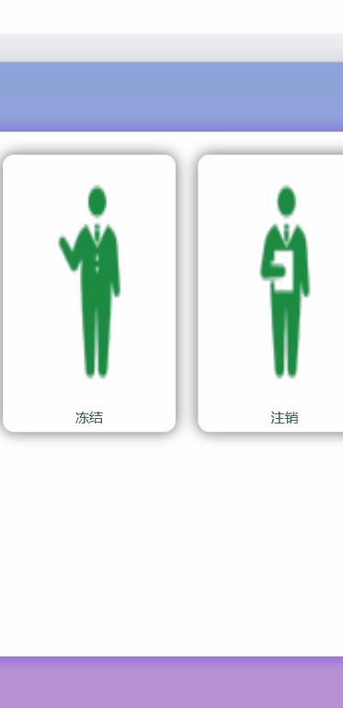
证券账户相关业务 – 注销账户

Slide 26

证券账户相关业务 – 补办账户

Slide 27
资金账户业务相关

Slide 28
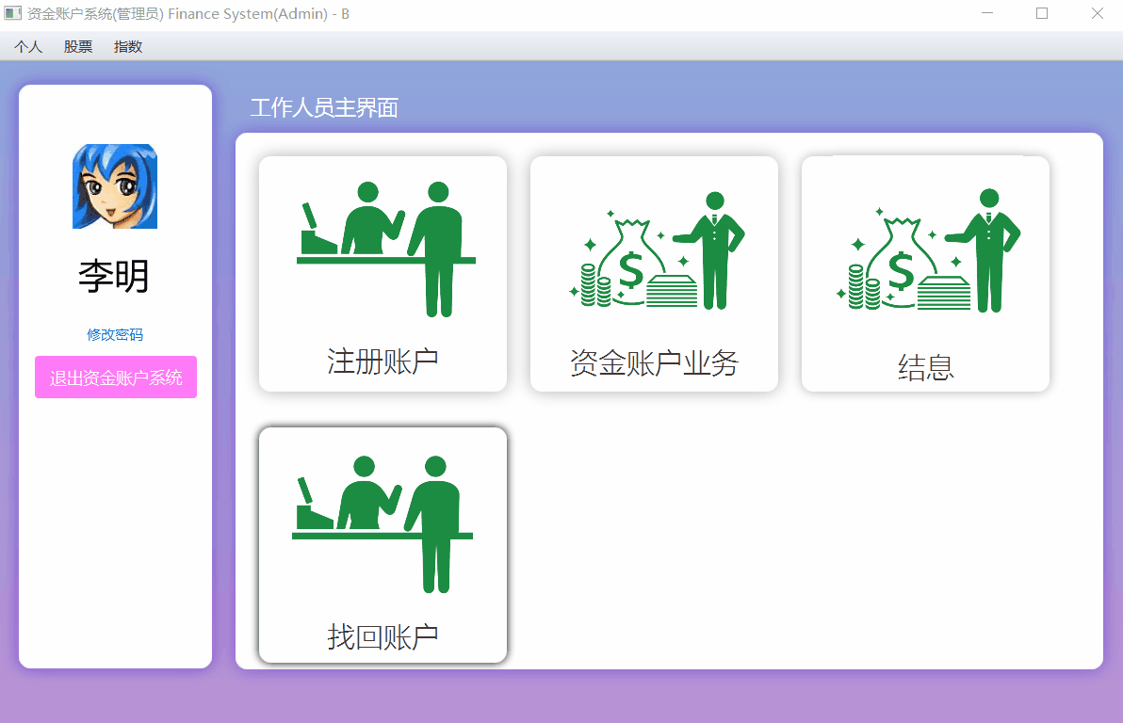
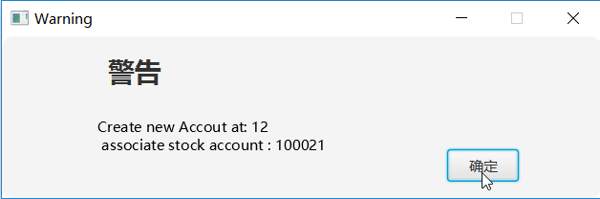
资金账户相关业务 – 注册账户

Slide 29
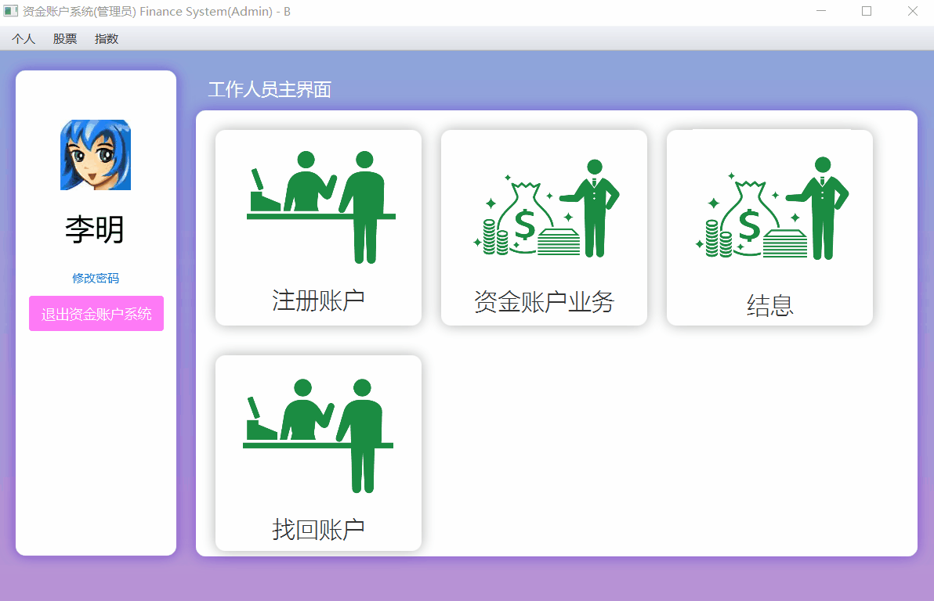
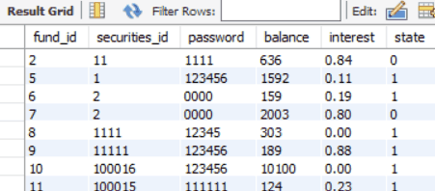
资金账户相关业务 – 结息

Slide 30

资金账户相关业务 – 找回账户

Slide 31

资金账户相关业务 – 详细业务

Slide 32
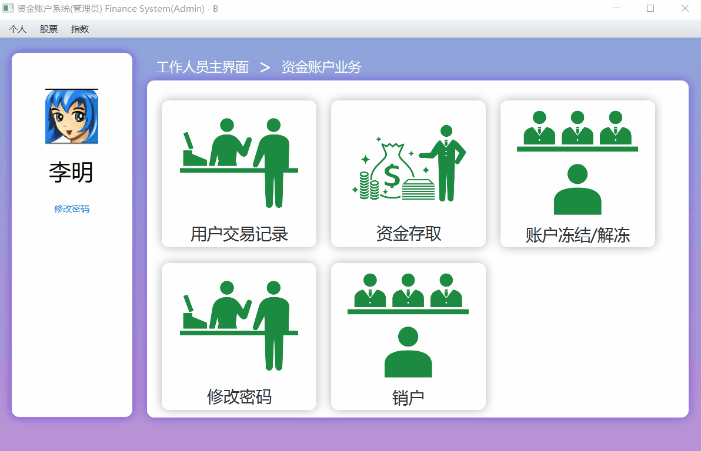
资金账户详细业务 – 查看交易记录

Slide 33
资金账户详细业务 – 存取款

Slide 34
资金账户详细业务 – 修改密码

Slide 35
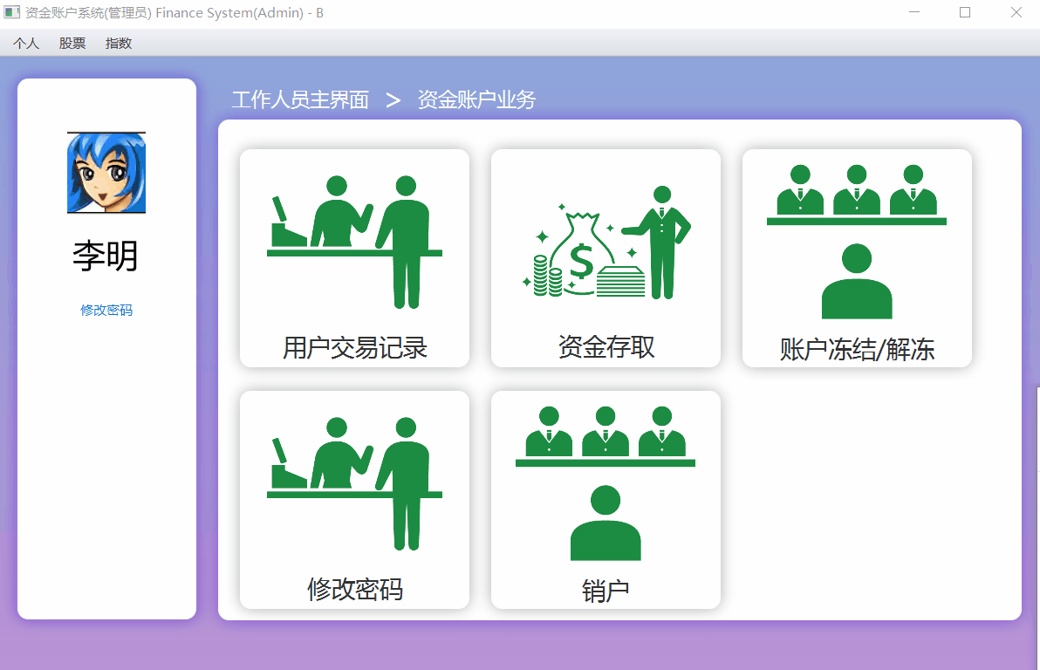
资金账户详细业务 – 注销账户

Slide 36
内部管理业务相关

Slide 37
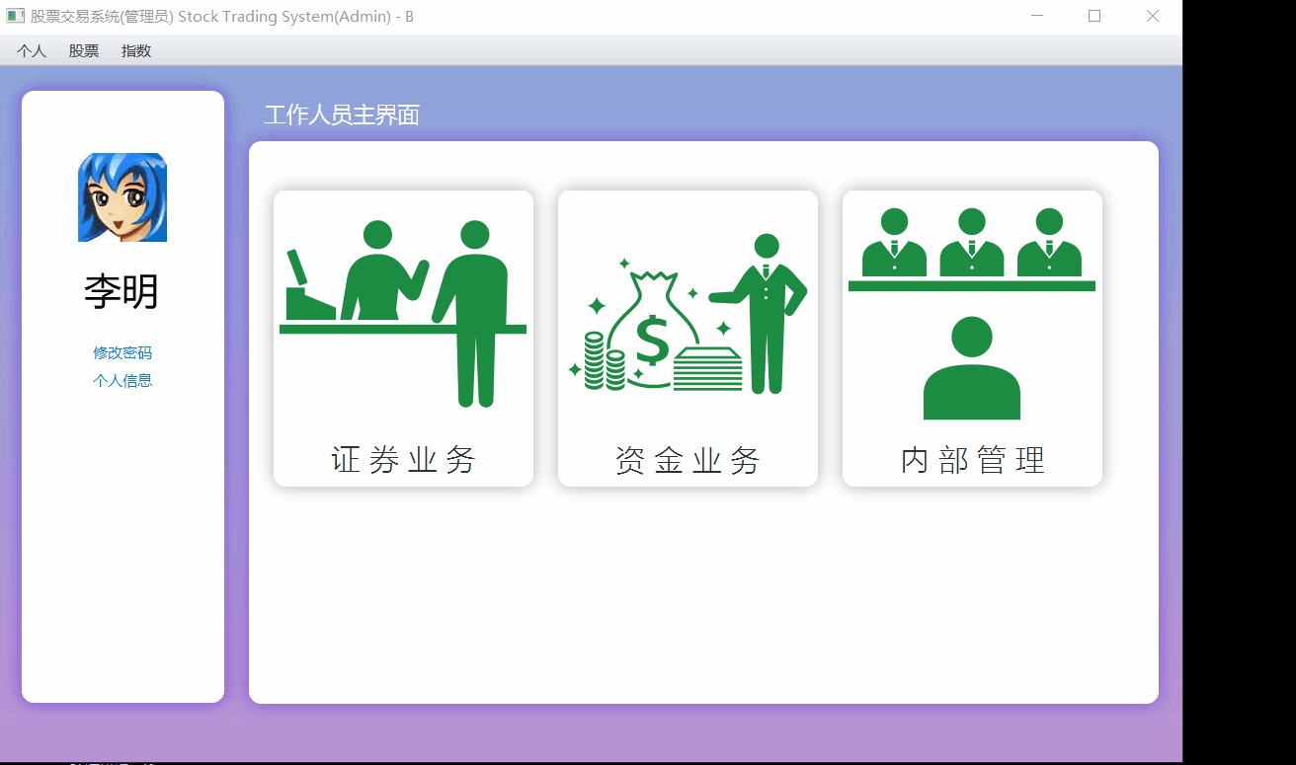
内部管理相关业务

Slide 38
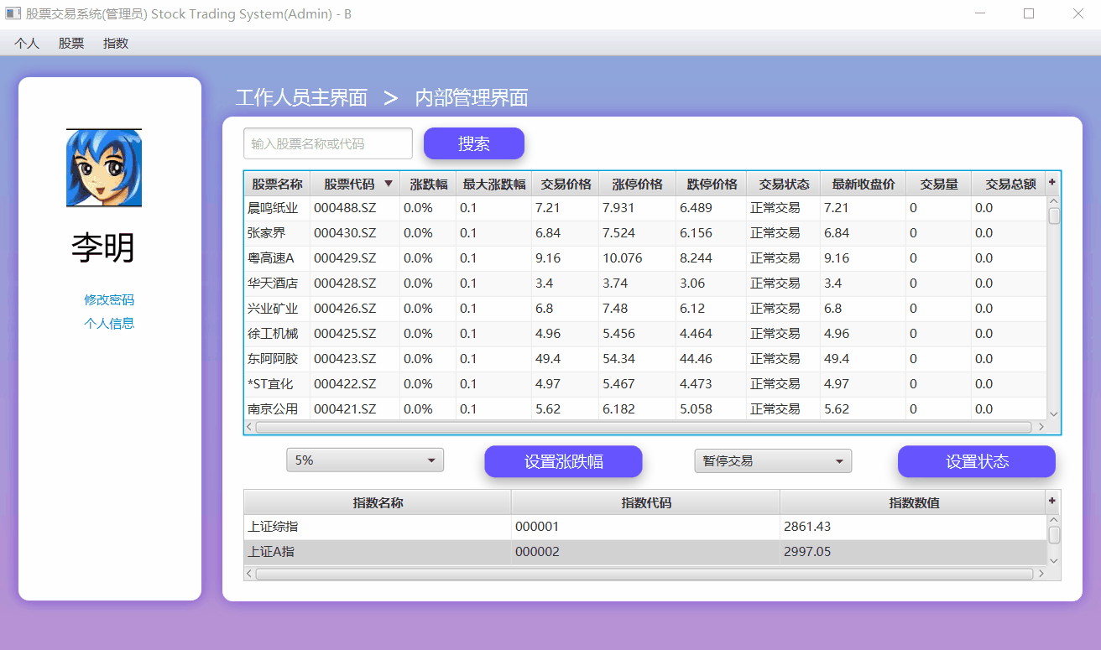
内部管理相关业务 – 搜索功能

Slide 39
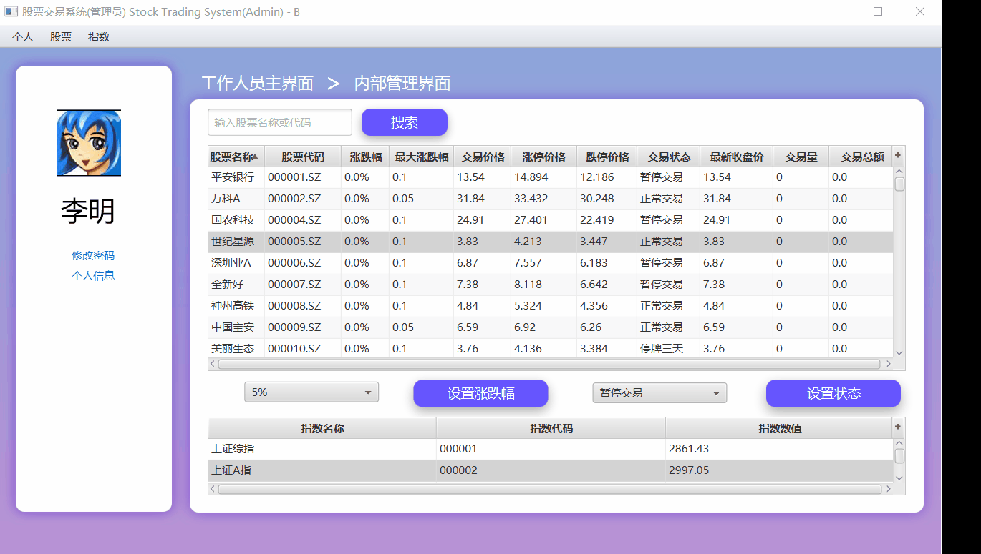
内部管理相关业务 - 股票详细信息

Slide 40
用户客户端
B-Group Stock Trading System - Client

Slide 41
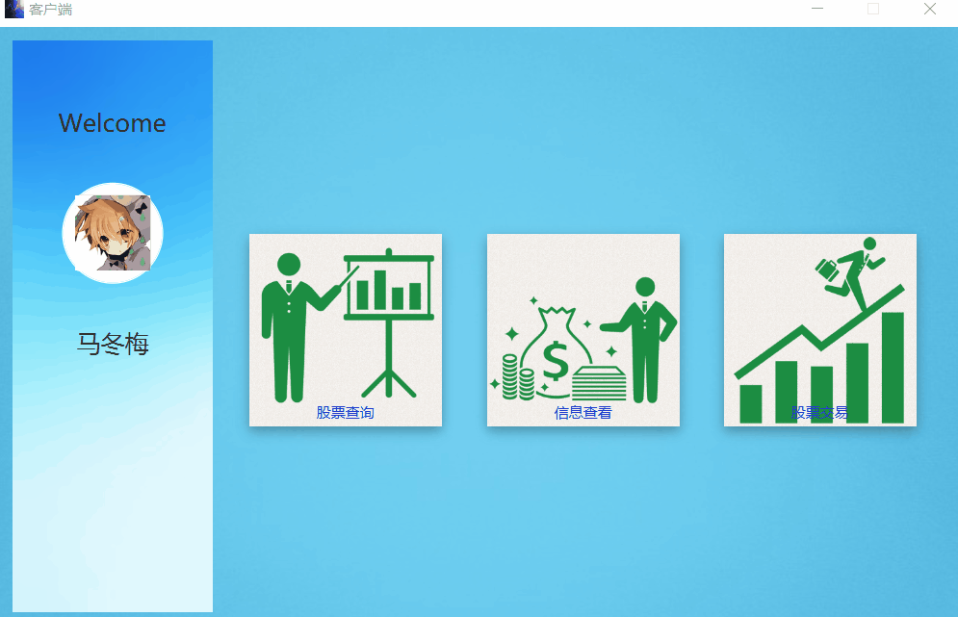
股票查询

Slide 42
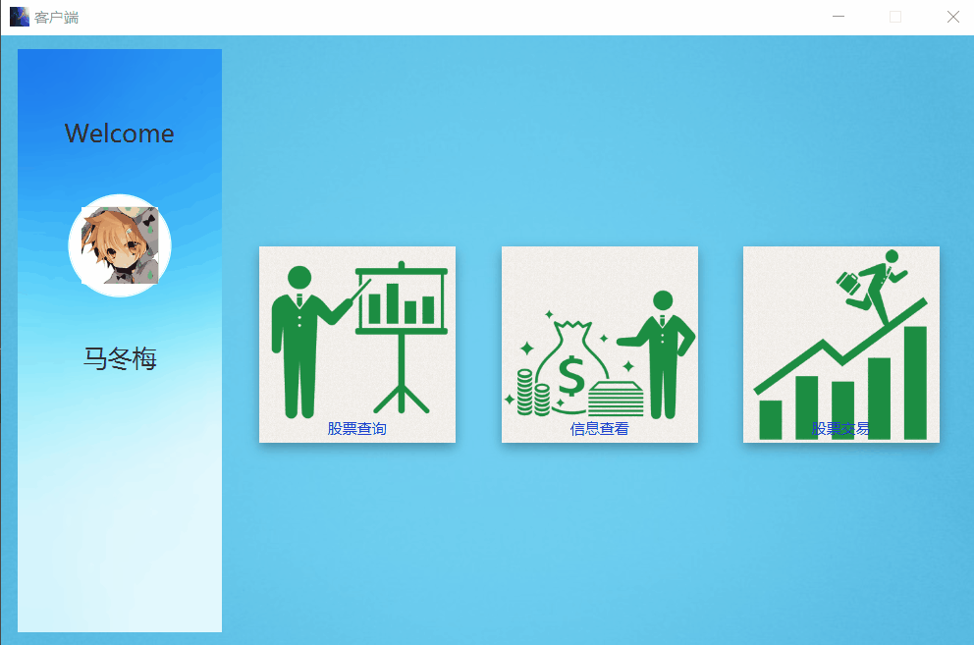
买卖股票

Slide 43

撤销指令

Slide 44
数据库结构

Slide 45
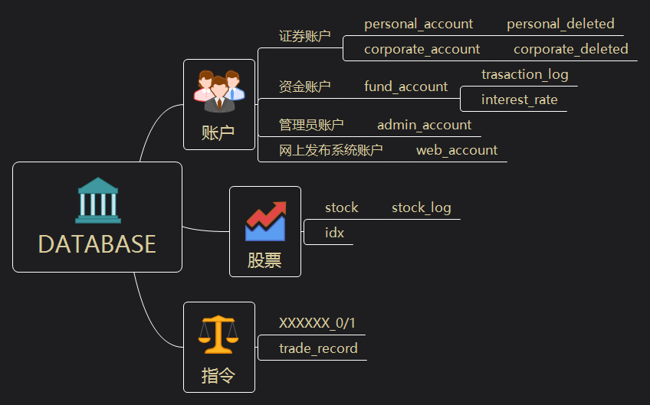

Slide 46
网页端
B-Group Stock Trading System - Browser

Slide 47
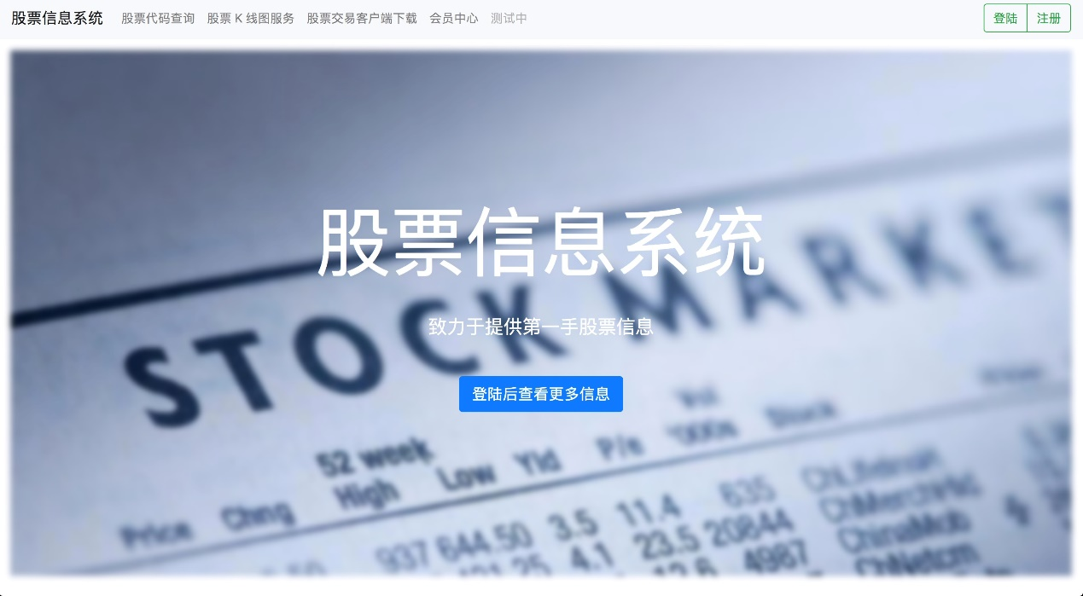
Notes:
注册界面

Slide 48
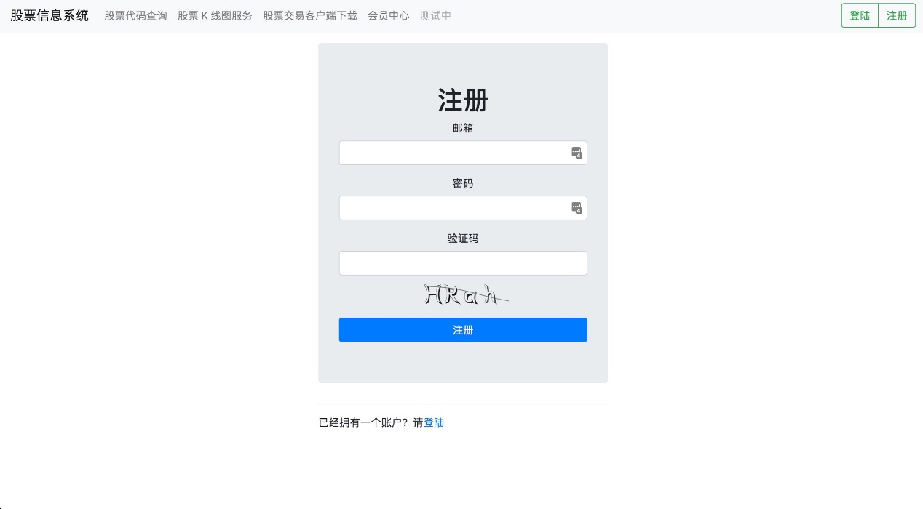
Notes:
注册界面

Slide 49
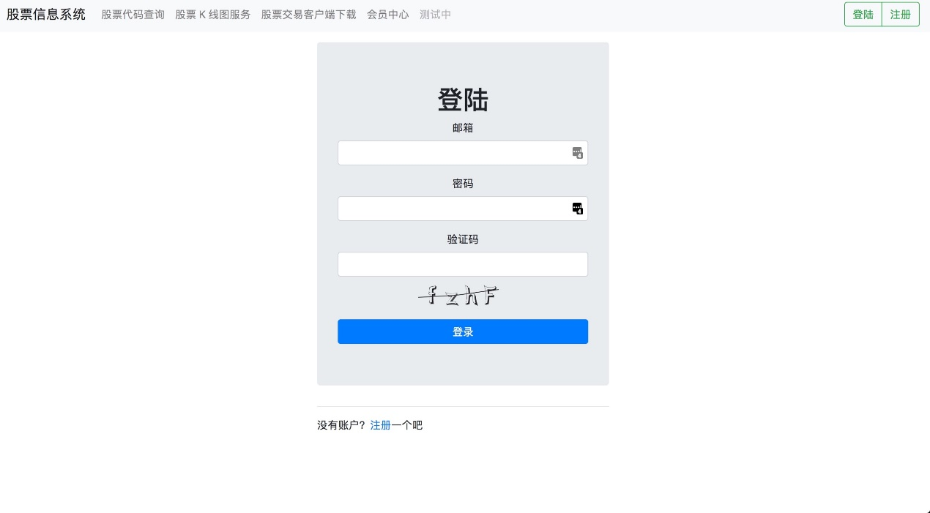
Notes:
登陆界面 都需要输入随机生成的验证码

Slide 50
Notes:
登陆界面 都需要输入随机生成的验证码

Slide 51
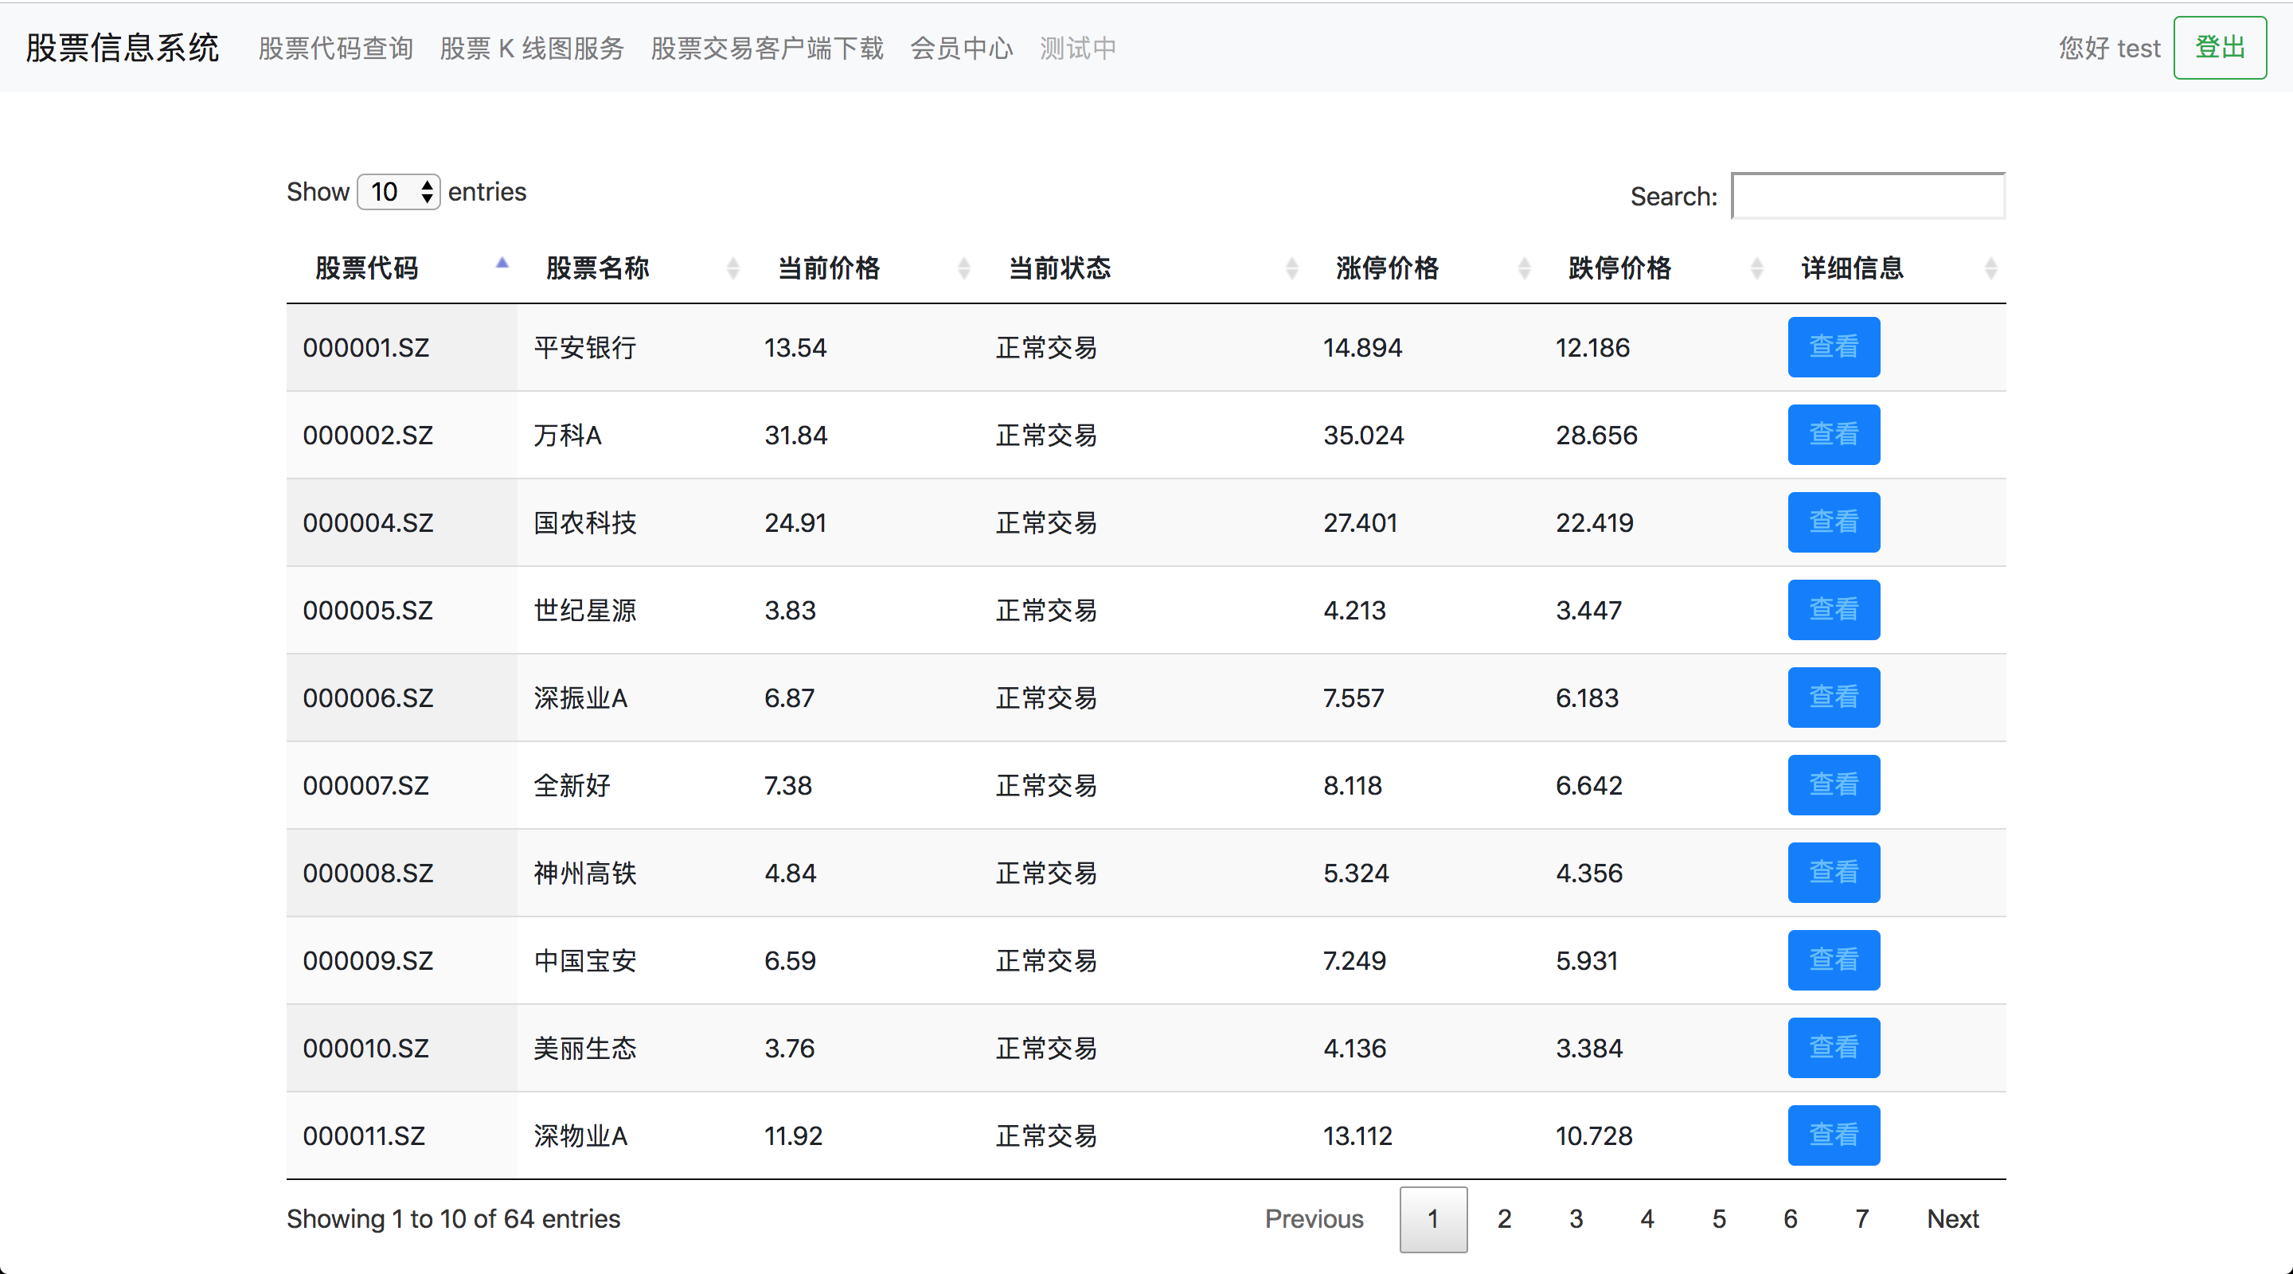
Notes:
股票信息查询支持模糊查询，支持名称查询和股票代码查询两种方式，点击查看详细信息跳转到股票k线图

Slide 54
THANKS
https://github.com/Great-Keith/SbockBradingBystem
https://github.com/Great-Keith/sts-server
https://dev.tencent.com/u/zjuwyd/p/stocktradegkd/git

